Slide 1
Sens życia według…
gwiazd

Slide 2
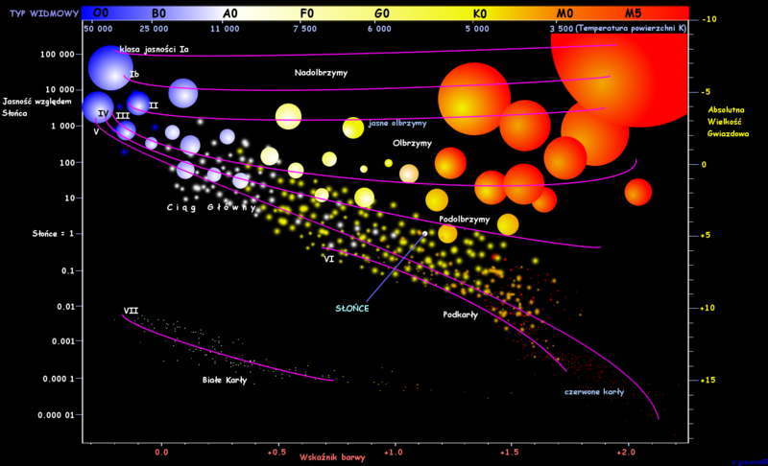
Diagram H-R

Slide 3
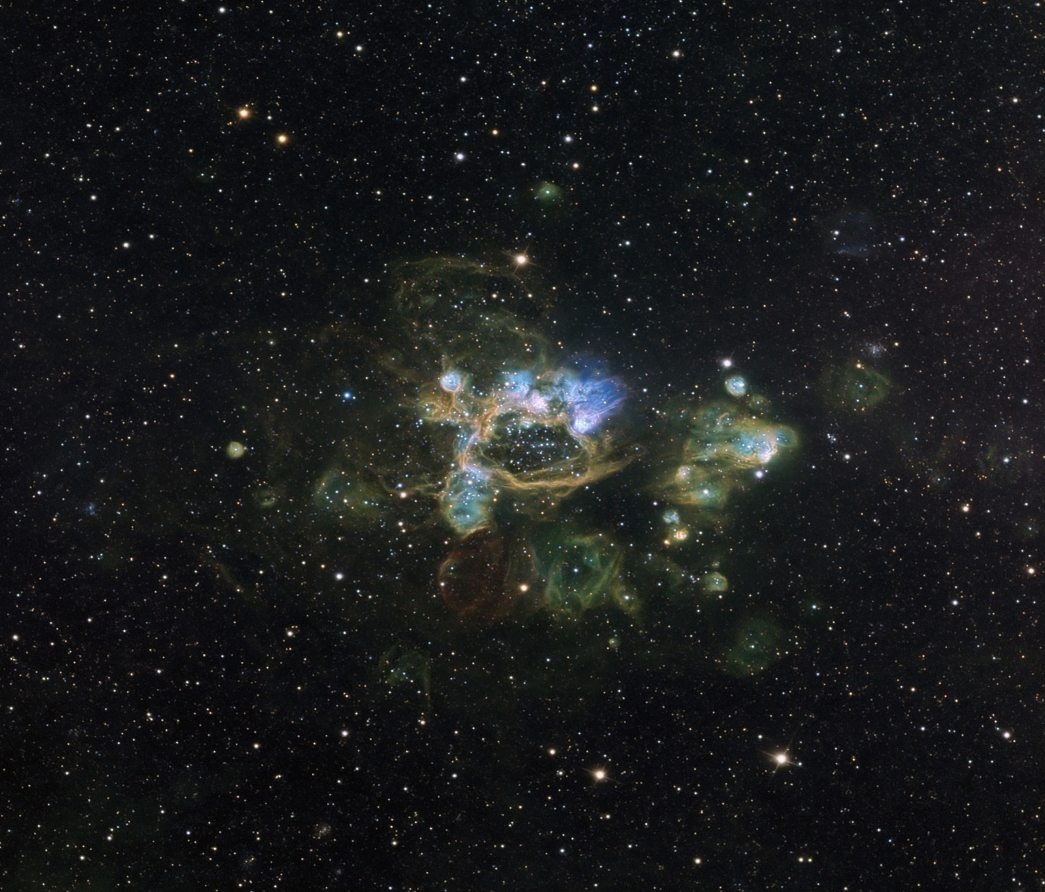
Materia międzygwiazdowa
Składa się z gazu i pyłu
Typowa gęstość to kilka (!)
atomów na cm3
Zasilana przez gwiazdy
(np. wiatr gwiazdowy,
wybuchy supernowych)
W odpowiednio gęstym i
masywnym obłoku materii
międzygwiazdowej
powstają nowe gwiazdy

Slide 4
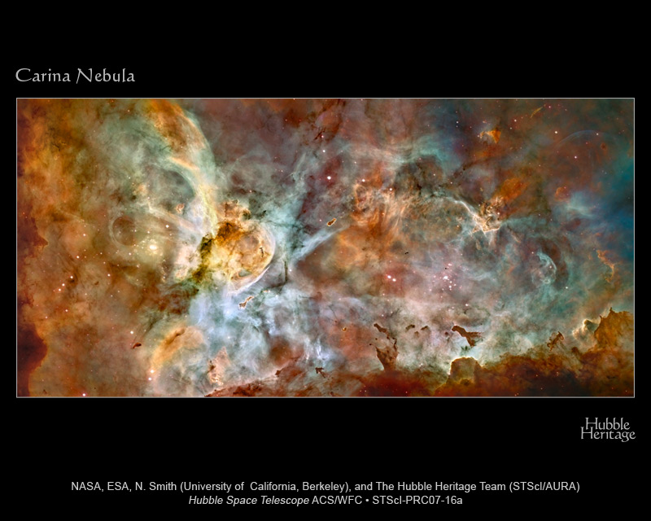
Materia międzygwiazdowa

Slide 5
Narodziny gwiazd – model
Aby w obłoku rozpoczęły się procesy
gwiazdotwórcze potrzebna jest jego
odpowiednia masa.
Jednak obłok nie może zacząć zapadania
samoistnie.
Potrzebne jest jakieś zaburzenie. Może
to być np. fala związana z wybuchem
supernowej. Inny rodzaj zaburzenia jest
związany z rotacją galaktyki (np. gwiazdy
powstające w ramionach spiralnych)

Slide 6
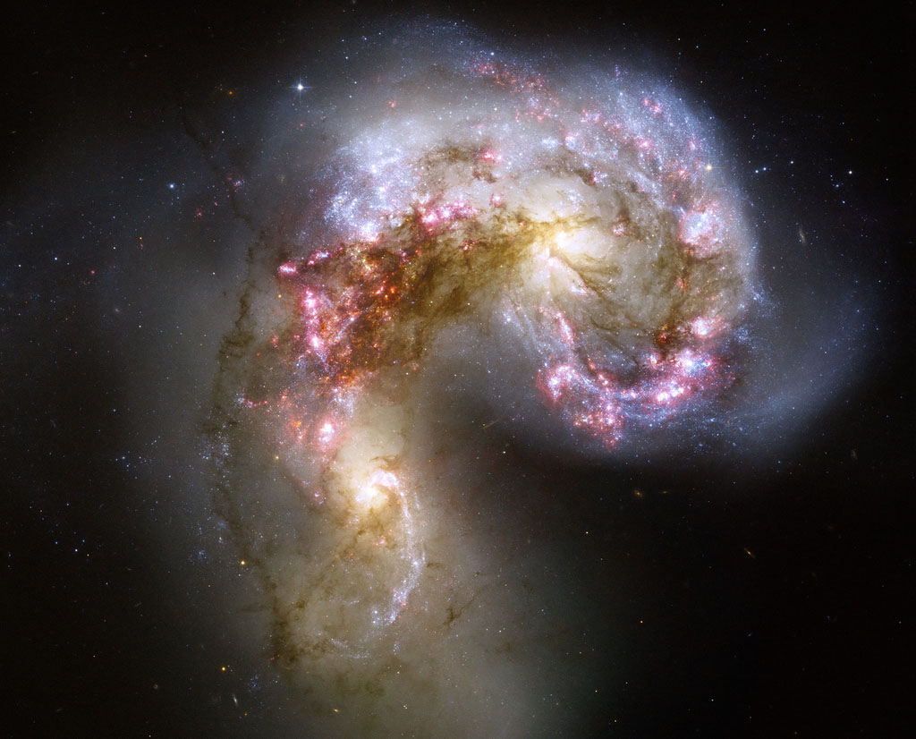
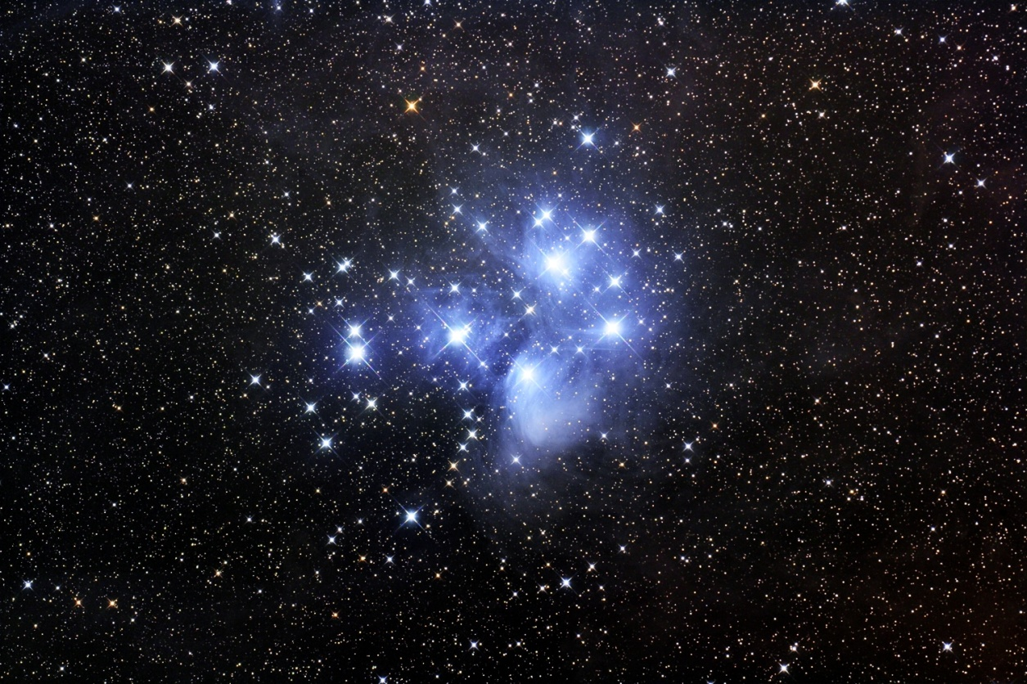
Narodziny gwiazd – obserwacje

Slide 7
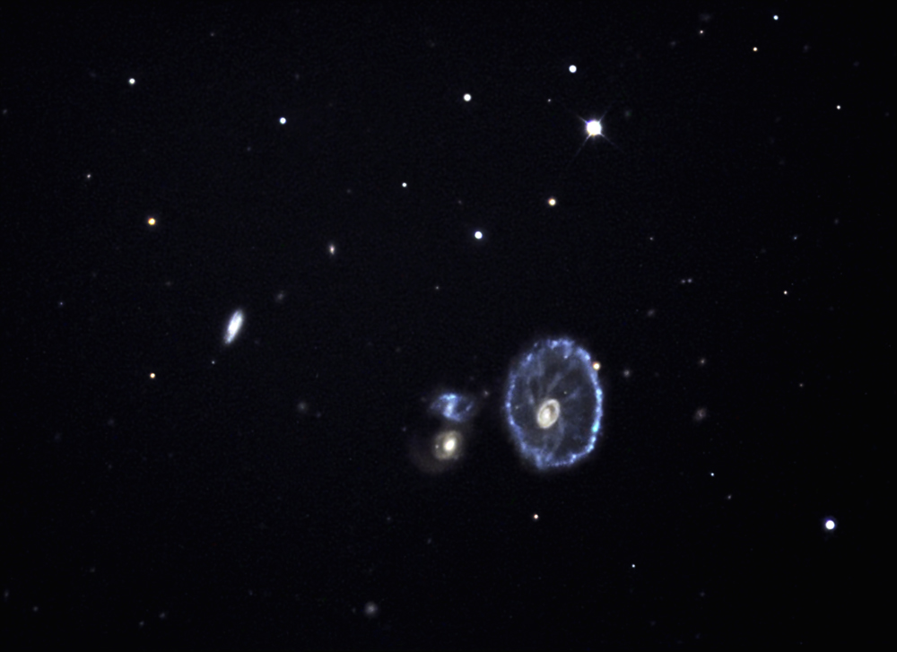
Narodziny gwiazd – obserwacje

Slide 8
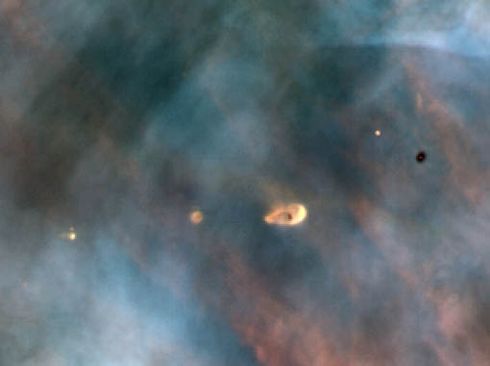
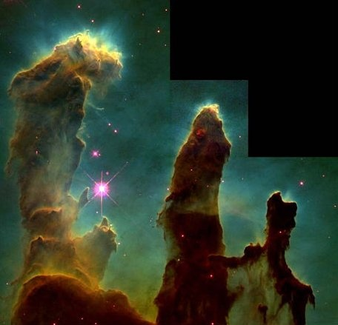
Narodziny gwiazd – obserwacje
M 16 - mgławica w gwiazdozbiorze Orła
- widoczne obszary, gdzie powstają gwiazdy

Slide 9
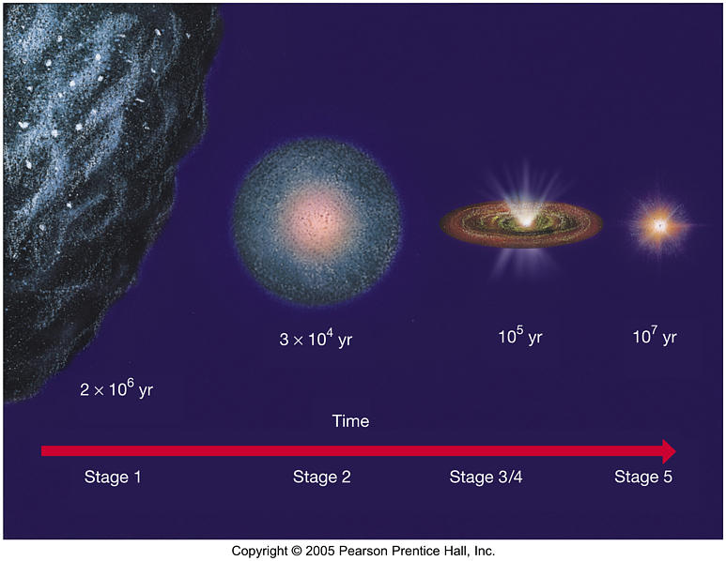
Narodziny gwiazd – model

Slide 10
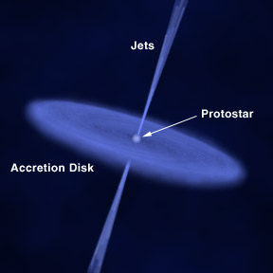
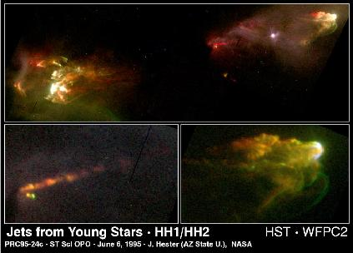
Narodziny gwiazd – obserwacje
Z młodą gwiazdą związane są
charakterystyczne struktury –
strugi (dżety) cząstek. Podobne
są także obserwowane w
okolicach pulsarów, galaktyk
aktywnych

Slide 11
Narodziny gwiazd – model

Slide 12
Życie na ciągu głównym
W gwieździe zaczynają się reakcje syntezy i zaczyna się najspokojniejszy okres jej
życia. Mówimy, że gwiazda „ląduje” na ciągu głównym. To, w którym miejscu ciągu
głównego znajdzie się młoda gwiazda zależy od jej masy.

Slide 13
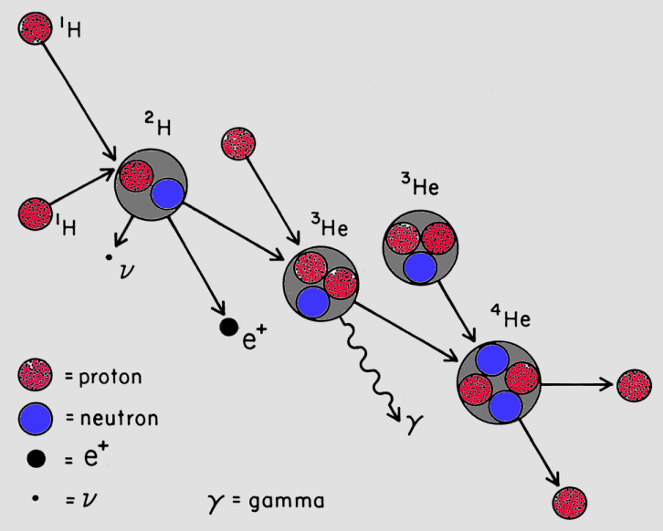
Życie na ciągu głównym
Reakcja p-p
Typowa (ale nie jedyna) reakcja
syntezy wodoru w hel zachodząca
w gwieździe znajdującej się na
ciągu głównym.
Gwiazda po „rozpaleniu” wnętrza
osiąga stan równowagi.

Slide 14
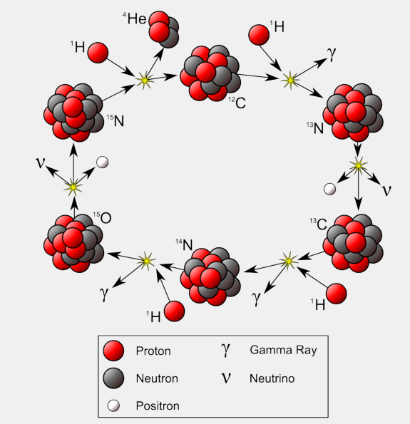
Życie na ciągu głównym
Reakcja CNO
Inny rodzaj reakcji syntezy.
We wnętrzu Słońca panują
warunki odpowiednie dla
tej reakcji jednak jądro
słoneczne jest zdominowane
przez wodór i prawie cała
energia pochodzi z reakcji p-p.
Ta reakcja staje się istotna dla
gwiazd, które spaliły prawie
cały wodór w jądrze oraz dla
gwiazd bardzo masywnych

Slide 15
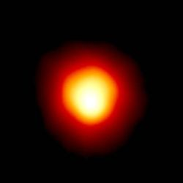
Życie na ciągu głównym
Gwiazda w równowadze:
grawitacja, która dąży do ściśnięcia
gwiazdy jest powstrzymywana przez
ciśnienie wytwarzane we wnętrzu.
to ciśnienie składa się z ciśnienia
gazu (jest duże, bo w centrum jest
wysoka temperatura) oraz ciśnienia
promieniowania związanego z
reakcjami termojądrowymi, które
zachodzą we wnętrzu.
ciśnienie
grawitacja

Slide 16
Życie na ciągu głównym
Równowaga zostaje zaburzona kiedy
kończy się paliwo (wodór) we wnętrzu.
Ciśnienie maleje, bo jest mniej cząstek
(mniejsze ciśnienie gazu) oraz maleje
tempo reakcji termojądrowych (maleje
ciśnienie promieniowania)
Czas po jakim nastąpi zachwianie
równowagi zależy głównie od masy
gwiazdy.
Od masy zależą także dalsze losy gwiazdy…
ciśnienie
grawitacja

Slide 17
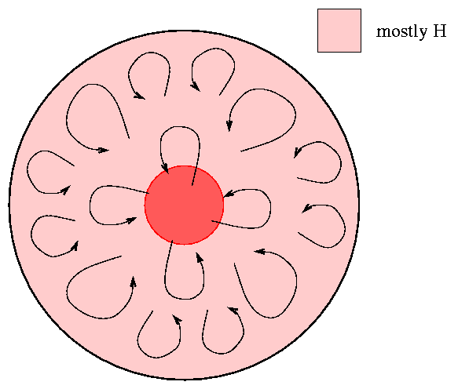
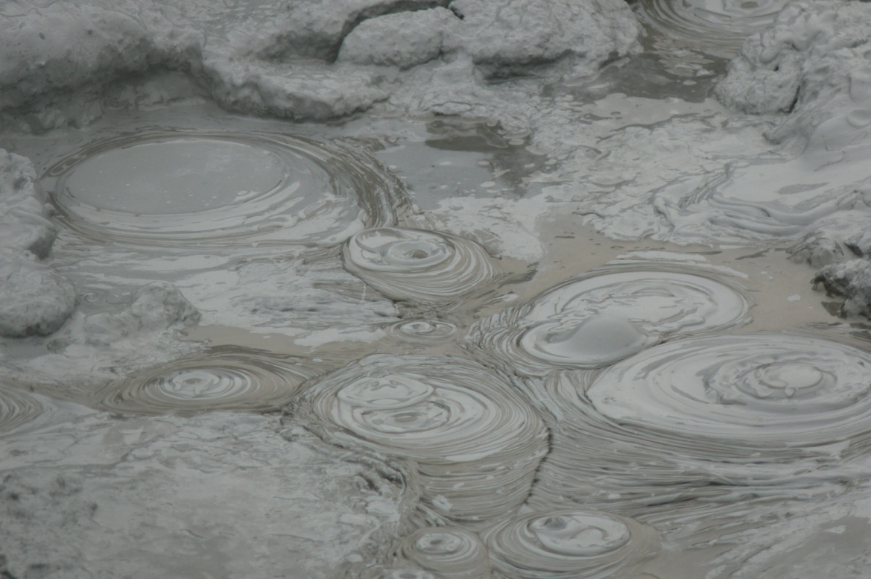
Gwiazdy o bardzo małej masie
Są to gwiazdy o masach mniejszych
niż około 0.4 M
Cała gwiazda jest konwektywna, a
więc materia jest ciągle mieszana
i cały wodór zostaje wypalony.
Gwiazda kurczy się ale nie osiąga
w centrum temperatury
odpowiedniej do przemiany helu w
cięższe pierwiastki.
W związku z tym kończy jako mała
kula (rozmiarów Ziemi), która
stopniowo robi się coraz
chłodniejsza.

Slide 18
Gwiazdy o bardzo małej masie
Są to gwiazdy o masach mniejszych
niż około 0.4 M
Cała gwiazda jest konwektywna, a
więc materia jest ciągle mieszana
i cały wodór zostaje wypalony.
Gwiazda kurczy się ale nie osiąga
w centrum temperatury
odpowiedniej do przemiany helu w
cięższe pierwiastki.
W związku z tym kończy jako mała
kula (rozmiarów Ziemi), która
stopniowo robi się coraz
chłodniejsza.

Slide 19
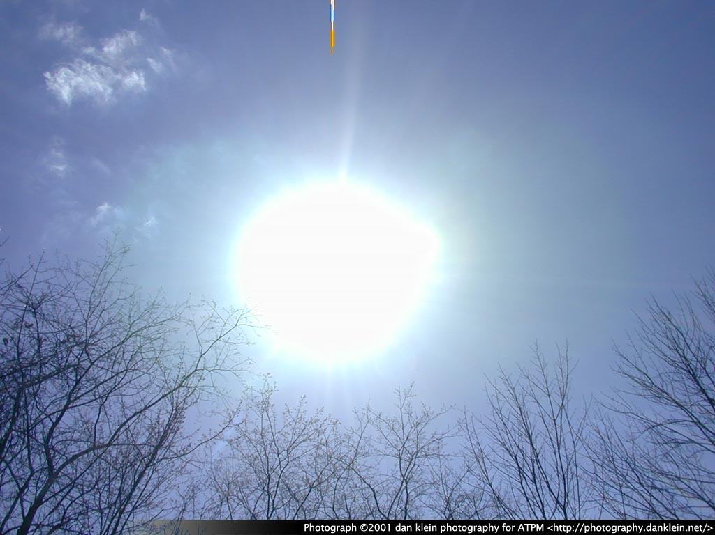
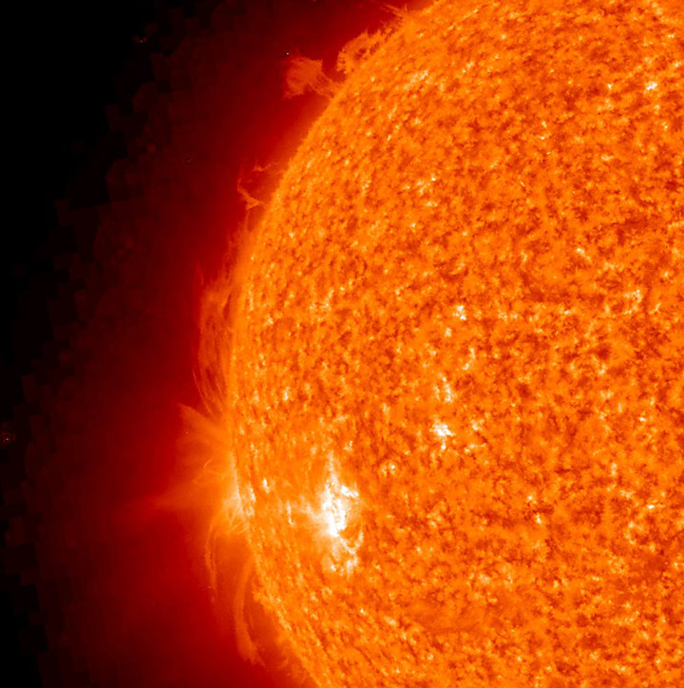
Gwiazdy o małej masie
Gwiazdy o masie:
0,4 M < M < 1.5 M
Typowym przykładem jest
nasze Słońce
Życie takich gwiazd jest nieco
ciekawsze.
Po wypaleniu wodoru we wnętrzu
gwiazda kurczy się i rozgrzewa w
centrum do temperatury ponad
100 milionów kelwinów.

Slide 20
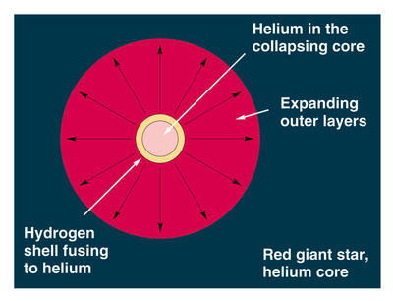
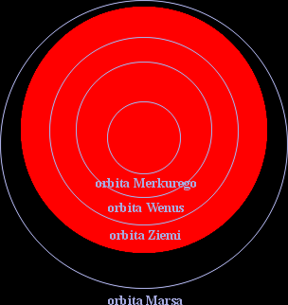
Gwiazdy o małej masie
Zanim jednak centrum osiągnie odpowiednią
temperaturę gwiazda przechodzi przez etap
„czerwonego olbrzyma”-na diagramie H-R
przesuwa się w prawo i w górę
Jądro gwiazdy powoli zapada się. Wewnątrz
nie ma już paliwa (wodoru). Temperatura jądra
rośnie i zaczyna się spalanie wodoru w cienkiej
warstwie wokół jądra.
Jednocześnie zewnętrzne warstwy gwiazdy
rozdymają się i chłodzą – gwiazda robi się
wielka i czerwona.
Ten etap pojawia się w czasie życia każdej
gwiazdy poza tymi najmniej masywnymi.
Słońce za 5 miliardów lat

Slide 21
Gwiazdy o małej masie
Zanim jednak centrum osiągnie odpowiednią
temperaturę gwiazda przechodzi przez etap
„czerwonego olbrzyma”-na diagramie H-R
przesuwa się w prawo i w górę
Jądro gwiazdy powoli zapada się. Wewnątrz
nie ma już paliwa (wodoru). Temperatura jądra
rośnie i zaczyna się spalanie wodoru w cienkiej
warstwie wokół jądra.
Jednocześnie zewnętrzne warstwy gwiazdy
rozdymają się i chłodzą – gwiazda robi się
wielka i czerwona.
Ten etap pojawia się w czasie życia każdej
gwiazdy poza tymi najmniej masywnymi.

Slide 22
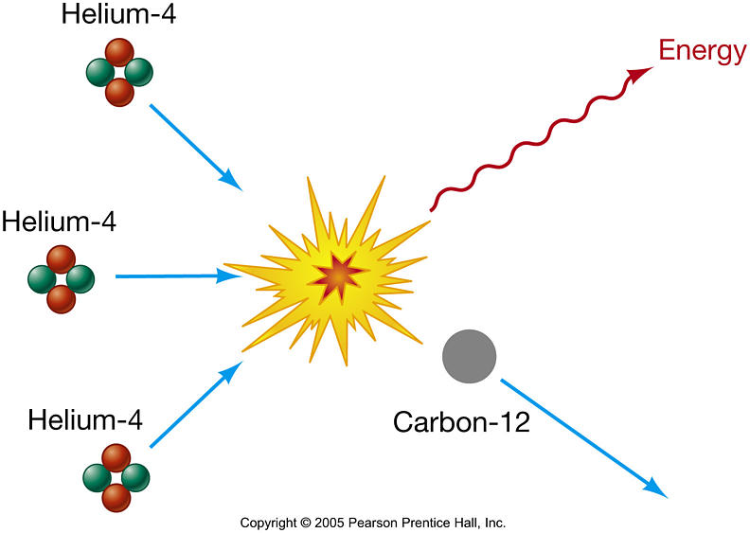
Gwiazdy o małej masie
Kiedy jądro osiągnie odpowiednią
temperaturę następuje tzw. błysk
helowy – wewnątrz rozpoczyna się
nagle przemiana helu w węgiel,
a gwiazda gwałtownie jaśnieje
Ta reakcja nazywa się reakcją
3α ponieważ z trzech atomów helu
(cząstek α) powstaje jeden atom
węgla.
Po zapaleniu helu gwiazda znów
jest w stanie równowagi. Ten stan
nie trwa jednak długo.

Slide 23
Gwiazdy o małej masie
Reakcja 3α jest bardzo wrażliwa na
zmiany temperatury. Objawia się
to tym, że po gwałtownym zapaleniu
helu jądro rozszerza się i chłodzi.
Reakcje ustają. Jądro znów się kurczy,
temperatura wzrasta i następuje
gwałtowny wzrost tempa reakcji.
Jądro znów się rozszerza.
Taki niespokojny etap trwa jakiś czas.
Podczas kolejnych eksplozji i zapadania
jądra następuje odrzucanie
zewnętrznych warstw gwiazdy.

Slide 24
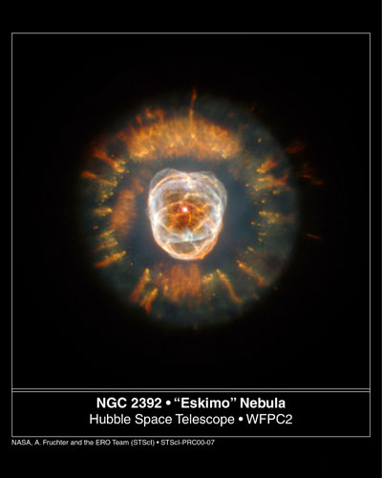
Gwiazdy o małej masie
W pewnym momencie kończy się
hel i zapadanie jądra trwa aż do
etapu białego karła.
Biały karzeł jest jądrem gwiazdy, które
ma ogromną temperaturę i wielką
gęstość.
A co z zewnętrznymi warstwami?
Oddalają się od jądra i w pewnym
momencie rozświetlają dzięki
promieniowaniu ultrafioletowemu
pochodzącemu od gorącego białego
karła – obserwujemy tzw. mgławice
planetarne.

Slide 25
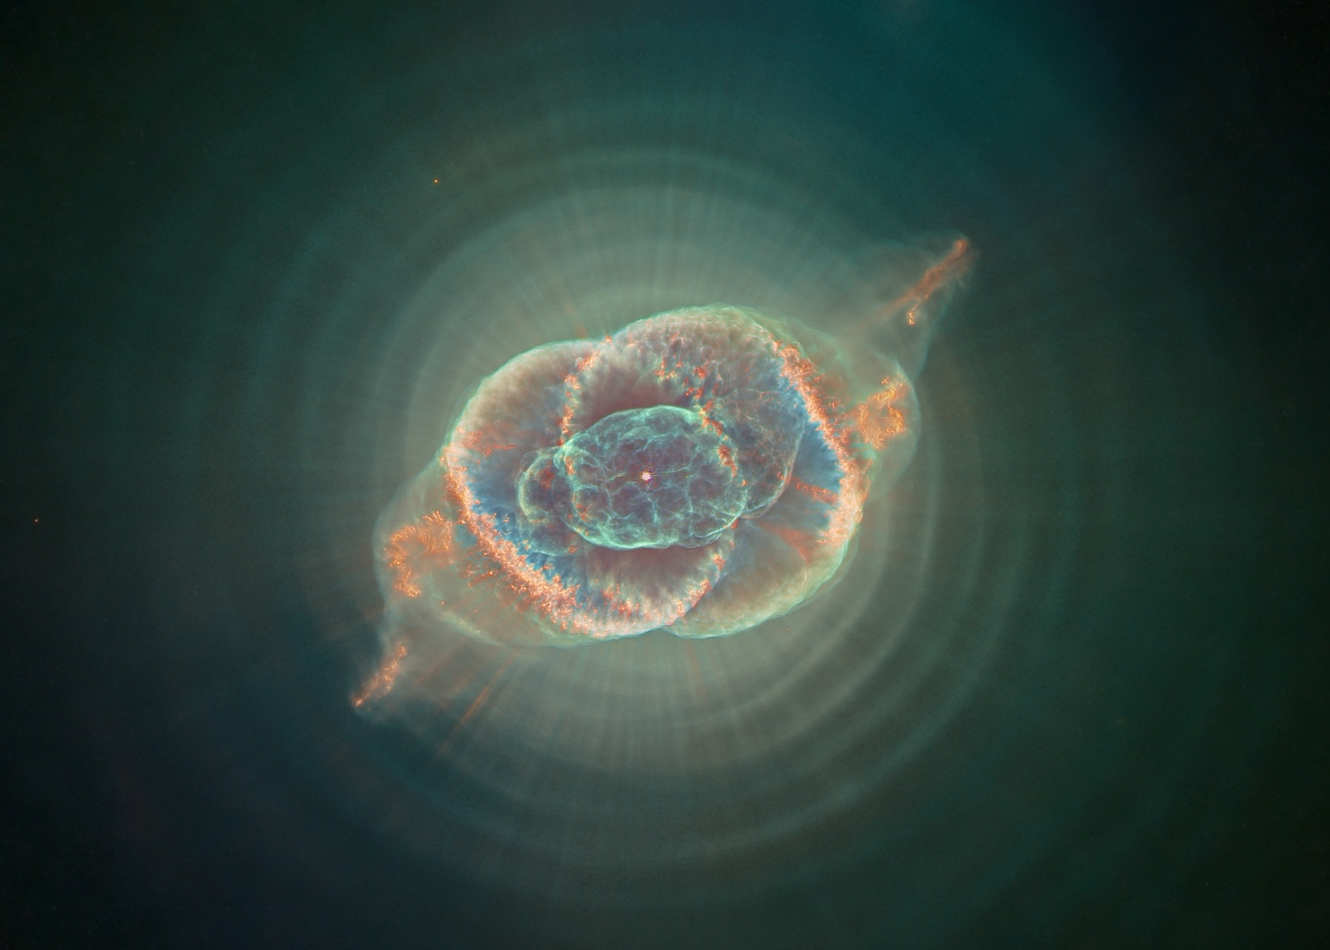
Mgławice planetarne

Slide 26
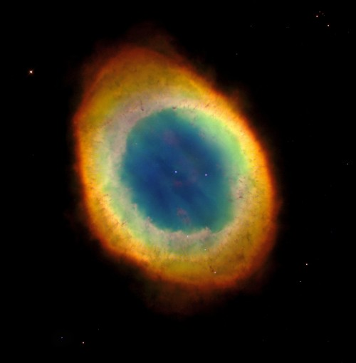
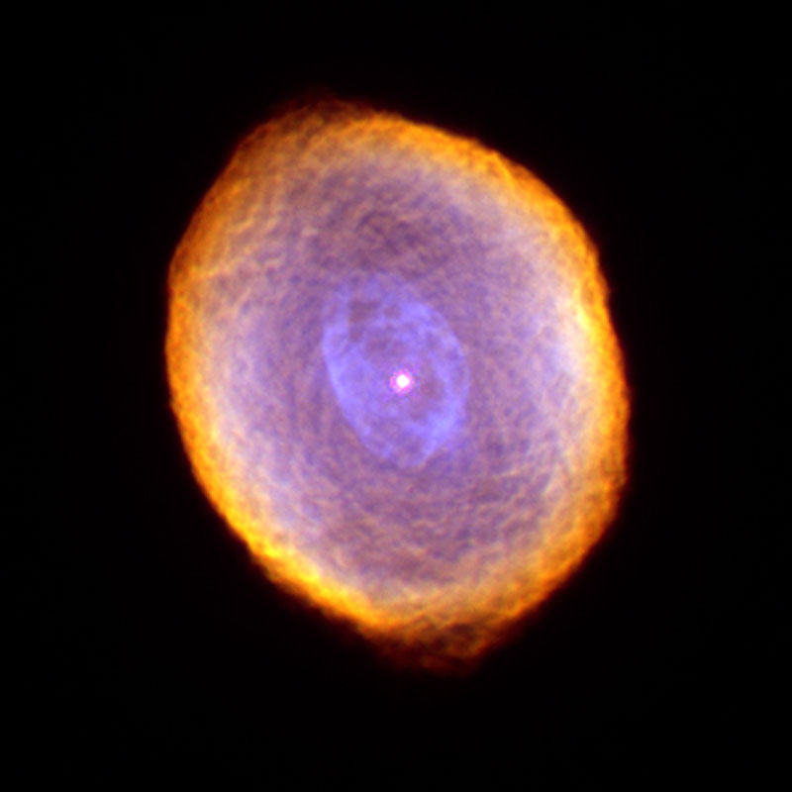
Mgławice planetarne

Slide 27
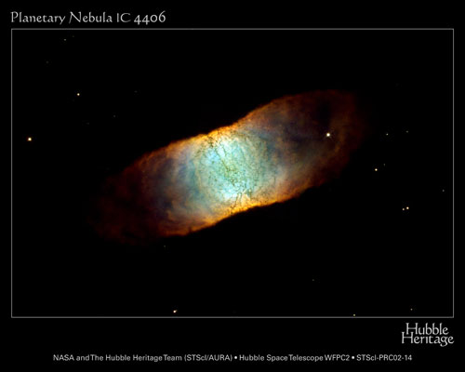
Mgławice planetarne

Slide 28
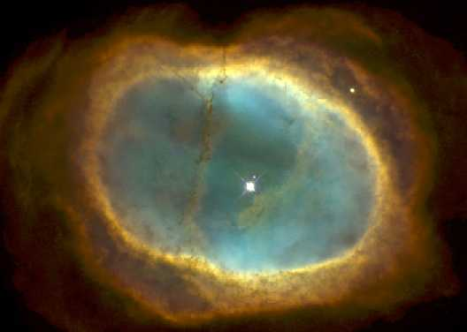
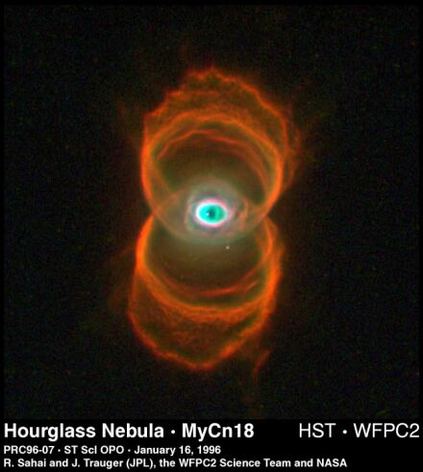
Mgławice planetarne

Slide 29
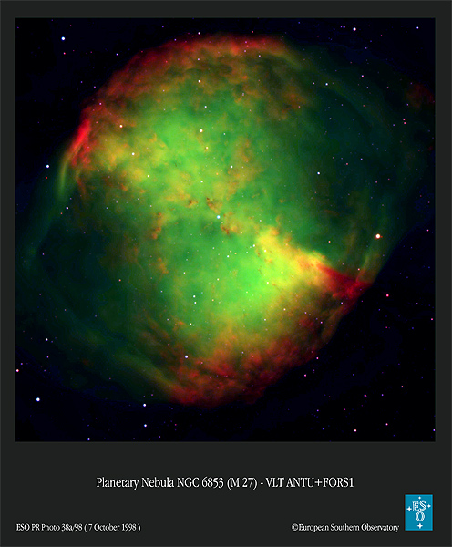
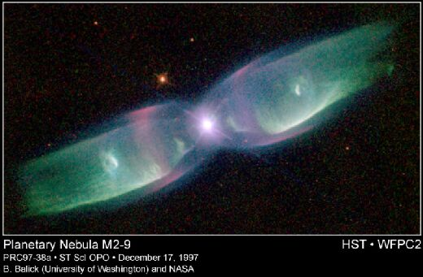
Mgławice planetarne

Slide 30
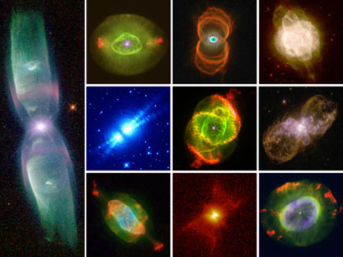
Gwiazdy o małej masie
Gwiazda o masie porównywalnej
z masą Słońca kończy życie jako
stygnący biały karzeł, który nie może
być bardziej masywny niż 1.4 M
Piękna otoczka w postaci mgławicy
planetarnej przestaje świecić po
około 10 000 lat
Przestaje świecić ale nie znika. Gaz
ucieka w przestrzeń międzygwiazdową
i może zasilić obłok, z którego
powstaną nowe gwiazdy…

Slide 31
Gwiazdy masywne
Początkowo ewoluują podobnie jak gwiazdy
o mniejszych gwiazdach
Po wypaleniu wodoru i helu gwiazda ma na
tyle dużą masę, że po zapadnięciu się jadra
temperatura może wzrosnąć do wartości
umożliwiającej zapalenie węgla i przemianę
w neon, następnie (po kolejnym zapadaniu)
neon przemienia się w tlen, tlen w krzem,
a krzem w żelazo.
Żelazo nie może być już spalane w reakcjach
termojądrowych.
Oczywiście spalane są też pozostałości
lżejszych pierwiastków znajdujące się w
zewnętrznych warstwach. Gwiazda osiąga
charakterystyczny etap „cebuli”

Slide 32
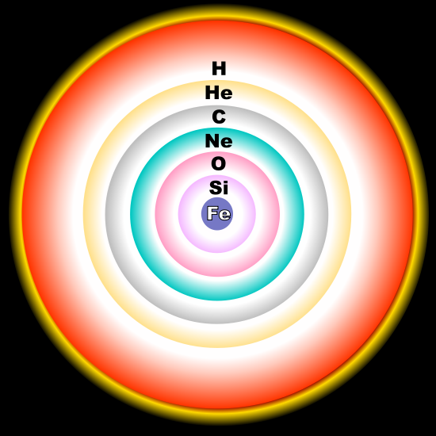
Gwiazdy masywne
Początkowo ewoluują podobnie jak gwiazdy
o mniejszych gwiazdach
Po wypaleniu wodoru i helu gwiazda ma na
tyle dużą masę, że po zapadnięciu się jadra
temperatura może wzrosnąć do wartości
umożliwiającej zapalenie węgla i przemianę
w neon, następnie (po kolejnym zapadaniu)
neon przemienia się w tlen, tlen w krzem,
a krzem w żelazo.
Żelazo nie może być już spalane w reakcjach
termojądrowych.
Oczywiście spalane są też pozostałości
lżejszych pierwiastków znajdujące się w
zewnętrznych warstwach. Gwiazda osiąga
charakterystyczny etap „cebuli”

Slide 33
Gwiazdy masywne
Dalsza ewolucja zależy od tego jak masywne
jest jądro.
Jeżeli jego masa nie przekracza 1.4 M to
gwiazda kończy jako biały karzeł.
Gdy masa jądra jest większa to jego
kurczenie nie jest zatrzymywane przez
degenerację materii i kurczenie trwa aż
do momentu gdy elektrony zostaną
„wciśnięte” w jądra atomów żelaza.
W wyniku tego powstaje gwiazda zbudowana
z samych neutronów – gwiazda neutronowa.

Slide 34
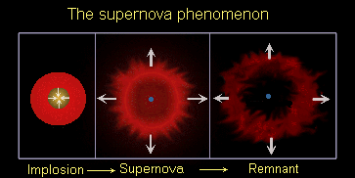
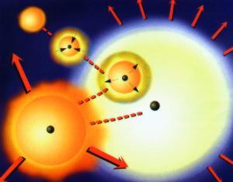
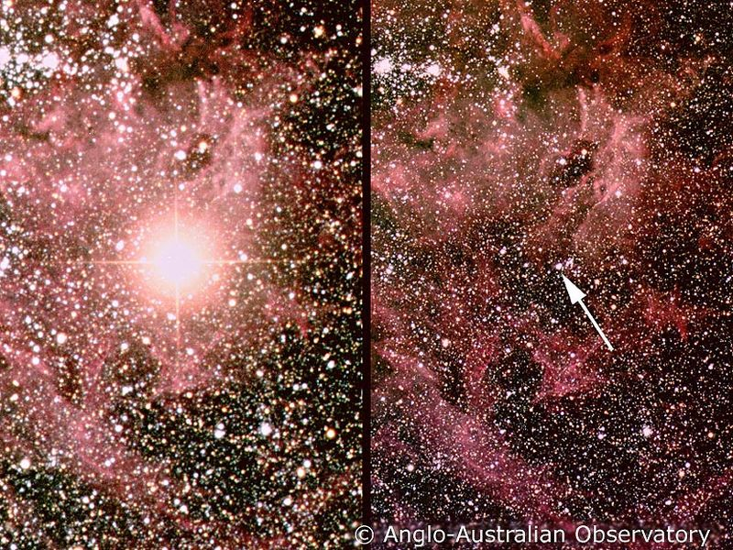
Gwiazdy masywne
Podczas kurczenia centrum gwiazdy
zapadają się także warstwy zewnętrzne.
Utworzona gwiazda neutronowa jest
obiektem bardzo sztywnym. Spadające
warstwy zewnętrzne odbijają się od niej
i obserwujemy wybuch supernowej.
Wybuch supernowej 1987 w LMC

Slide 35
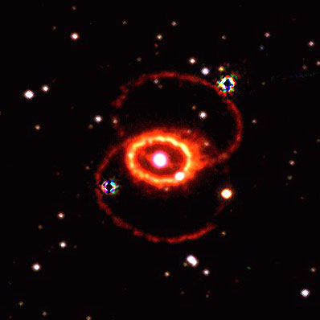
Gwiazdy masywne

Slide 36
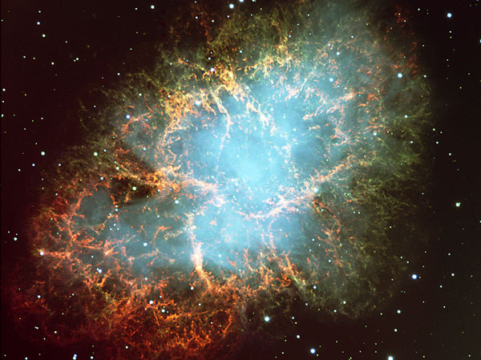
Gwiazdy masywne
Mgławica Krab – pozostałość po wybuchu supernowej w 1054 r.

Slide 37
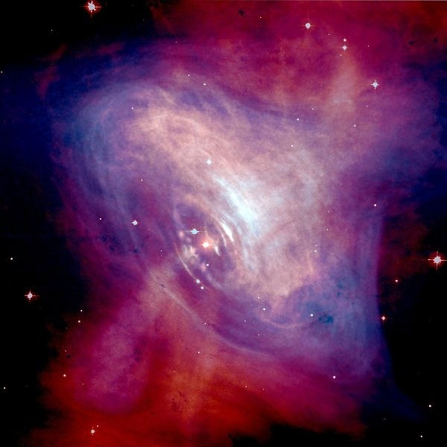
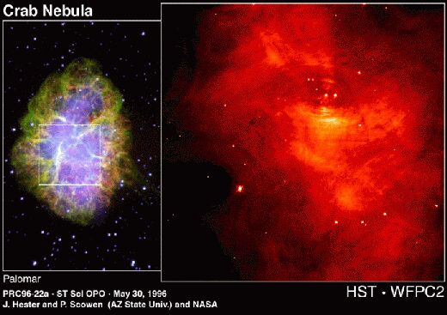
Gwiazdy masywne

Slide 38
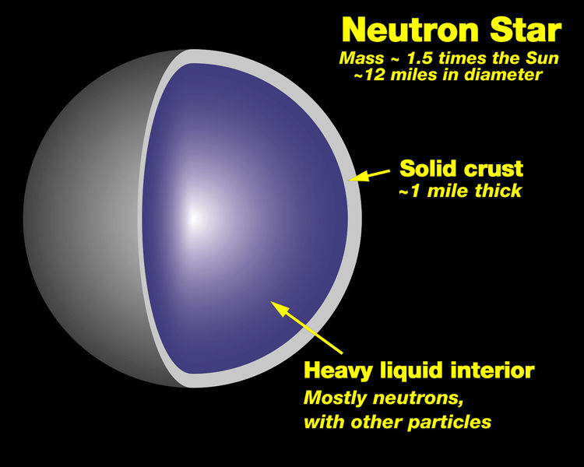
Gwiazdy masywne
Wybuchy supernowych obserwowane
były w przeszłości i widzimy
pozostałości w postaci
charakterystycznych obiektów
mgławicowych.
Jednak po supernowej powinna zostać
jeszcze gwiazda neutronowa.
Jak zaobserwować taki dziwny obiekt?
Kluczem do tej zagadki okazało się pole
magnetyczne gwiazdy neutronowej

Slide 39
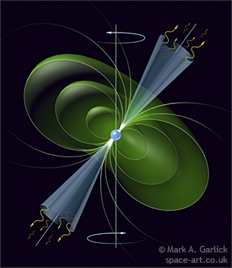
Gwiazdy masywne
Pole magnetyczne gwiazdy neutronowej
jest bardzo dobrym akceleratorem cząstek.
Cząstki rozpędzone do ogromnych
prędkości zderzają się z zewnętrznymi
warstwami gwiazdy neutronowej w
okolicach biegunów magnetycznych.
W wyniku zderzeń produkowane jest
promieniowanie, które możemy
rejestrować.
Po raz pierwszy dokonała tego Jocelyn Bell
w 1967 roku.

Slide 40
Gwiazdy masywne
Promieniowanie związane z gwiazdą
neutronową ma postać bardzo krótkich
impulsów rejestrowanych głównie w
zakresie radiowym.
Związane jest to z tym, że oś rotacji pulsara
nie pokrywa się z osią pola magnetycznego
Stąd nazwa tych obiektów – pulsary.
Pulsary rotują niewiarygodnie szybko.
Typowe okresy obrotu (odległości między
kolejnymi pulsami) są rzędu 0.1 – 0.01 s!
W takim czasie obiekt o rozmiarach rzędu
kilkunastu kilometrów dokonuje pełnego
obrotu wokół własnej osi.

Slide 41
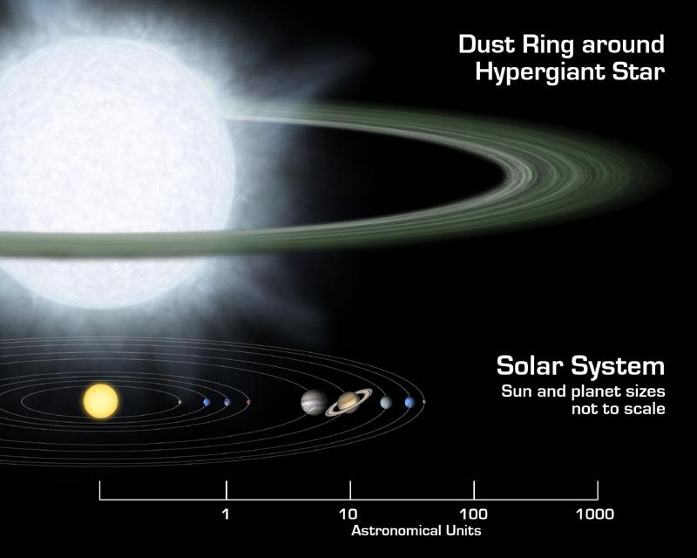
Gwiazdy masywne
Najbardziej masywne gwiazdy nie
kończą życia jako gwiazdy neutronowe.
Jeśli masa jądra gwiazdy znajdującej się
w końcowej fazie ewolucji przekroczy
2.1 M to zapadanie jądra nie zostaje
zatrzymane przez powstanie materii
neutronowej.
Jądro zapada się dalej aż do punktu –
powstaje czarna dziura.

Slide 42
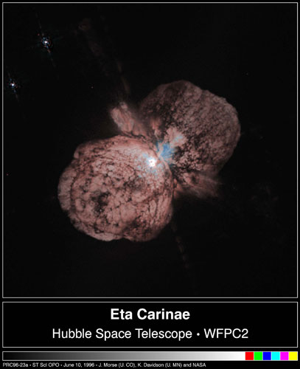
Gwiazdy masywne
Najbardziej masywne gwiazdy nie
kończą życia jako gwiazdy neutronowe.
Jeśli masa jądra gwiazdy znajdującej się
w końcowej fazie ewolucji przekroczy
2.1 M to zapadanie jądra nie zostaje
zatrzymane przez powstanie materii
neutronowej.
Jądro zapada się dalej aż do punktu –
powstaje czarna dziura.

Slide 43
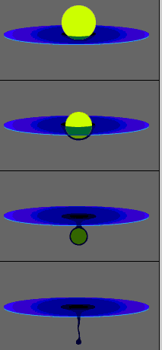
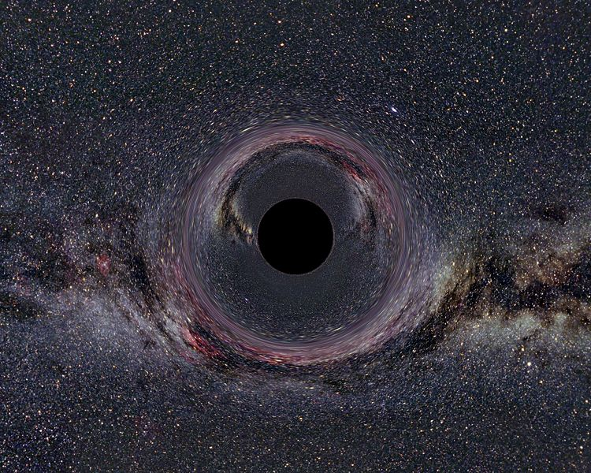
Gwiazdy masywne
Tak może wyglądać czarna dziura.
Zniekształcony obraz dookoła niej
bierze się z zakrzywienia przestrzeni
jakie wywołuje każdy obiekt posiadający
masę, ale czarna dziura zakrzywia
przestrzeń wyjątkowo silnie.

Slide 44
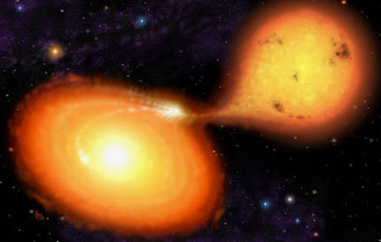
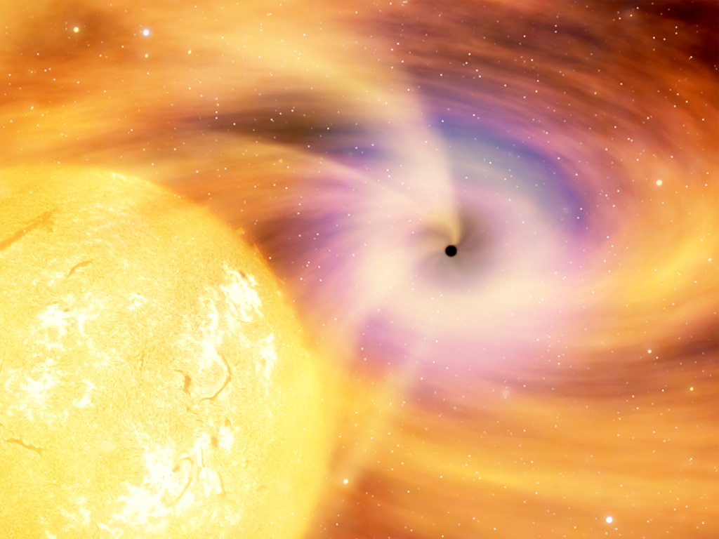
Gwiazdy masywne
Czarne dziury obserwujemy pośrednio – dzięki
efektom jakie wywołują. Głównym źródłem
informacji na ich temat są zjawiska obserwowane
w otoczeniu tych niewidocznych obiektów.

Slide 45
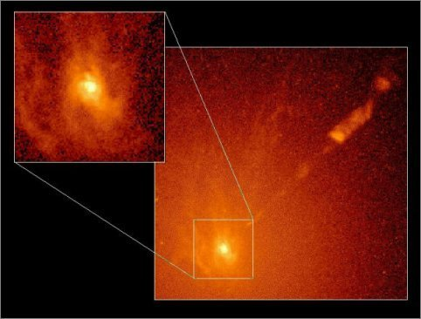
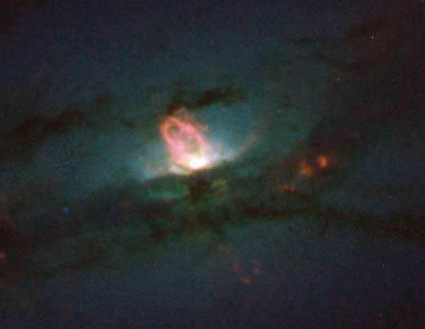
Gwiazdy masywne
Przykładowe obserwacje czarnych dziur

Slide 46
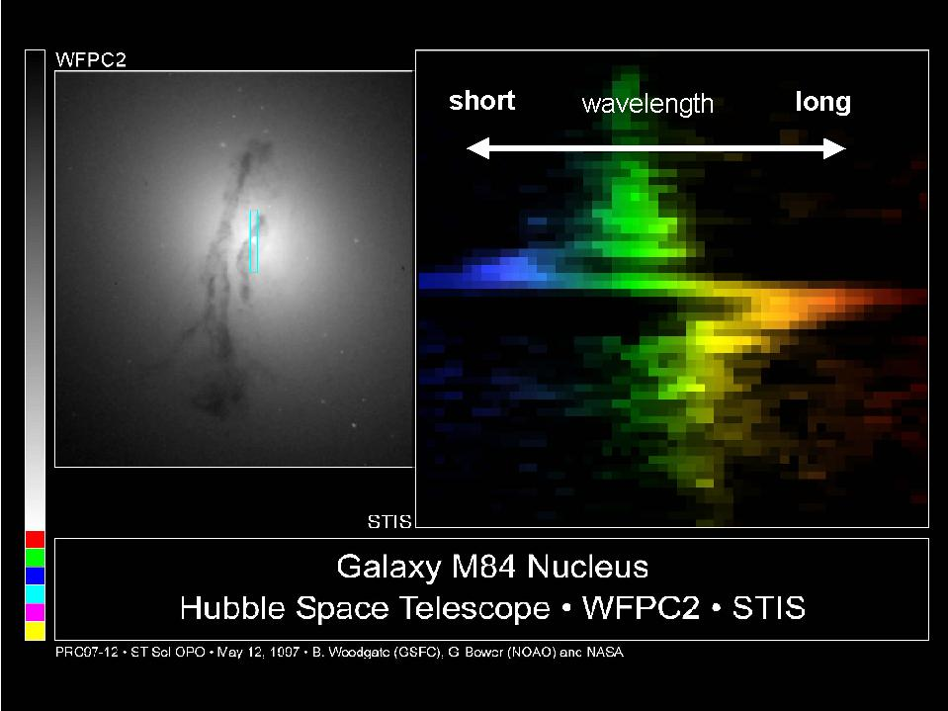
Gwiazdy masywne
Przykładowe obserwacje czarnych dziur

Slide 47
Podsumowanie

Slide 48
KONIEC

